Slide 1
アカウント作成について

Slide 2
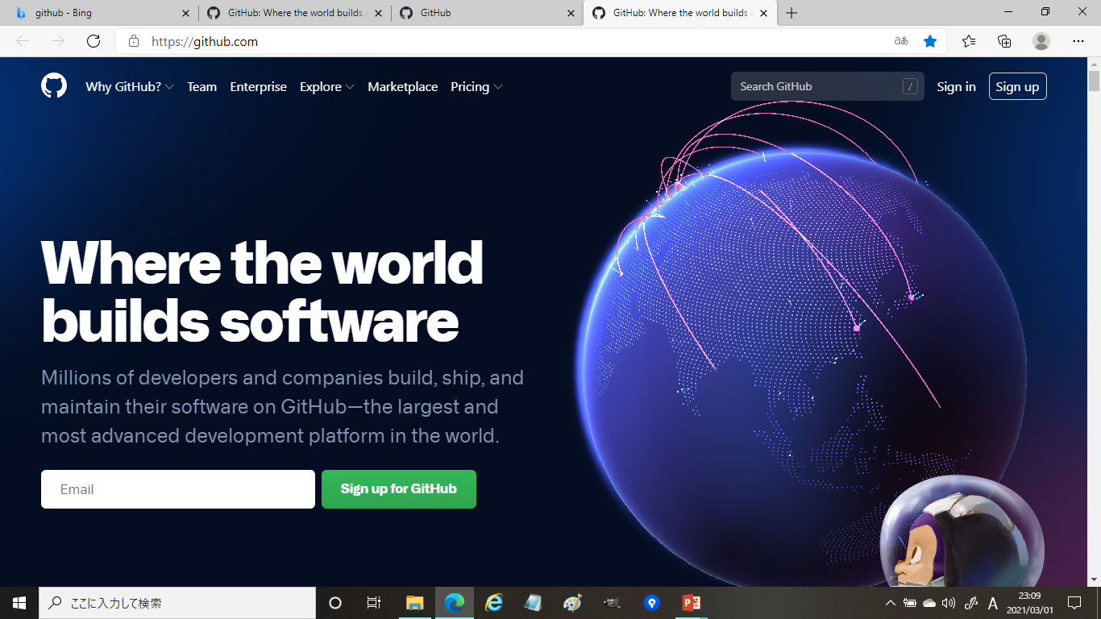

アカウント作成①
まず下記のURLからアカウント作成へ移動します。
GitHub: Where the world builds software · GitHub
緑色のボタンをクリックでアカウント
登録画面へ移動します。

Slide 3
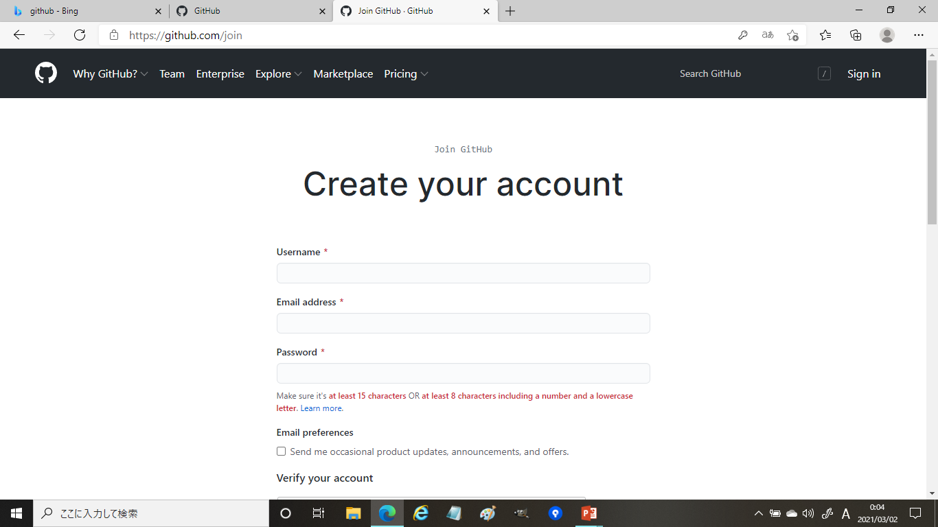
アカウント作成②
・それぞれの項目を埋めていきます。

Slide 4
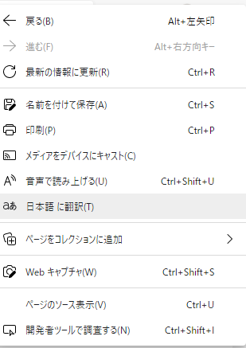
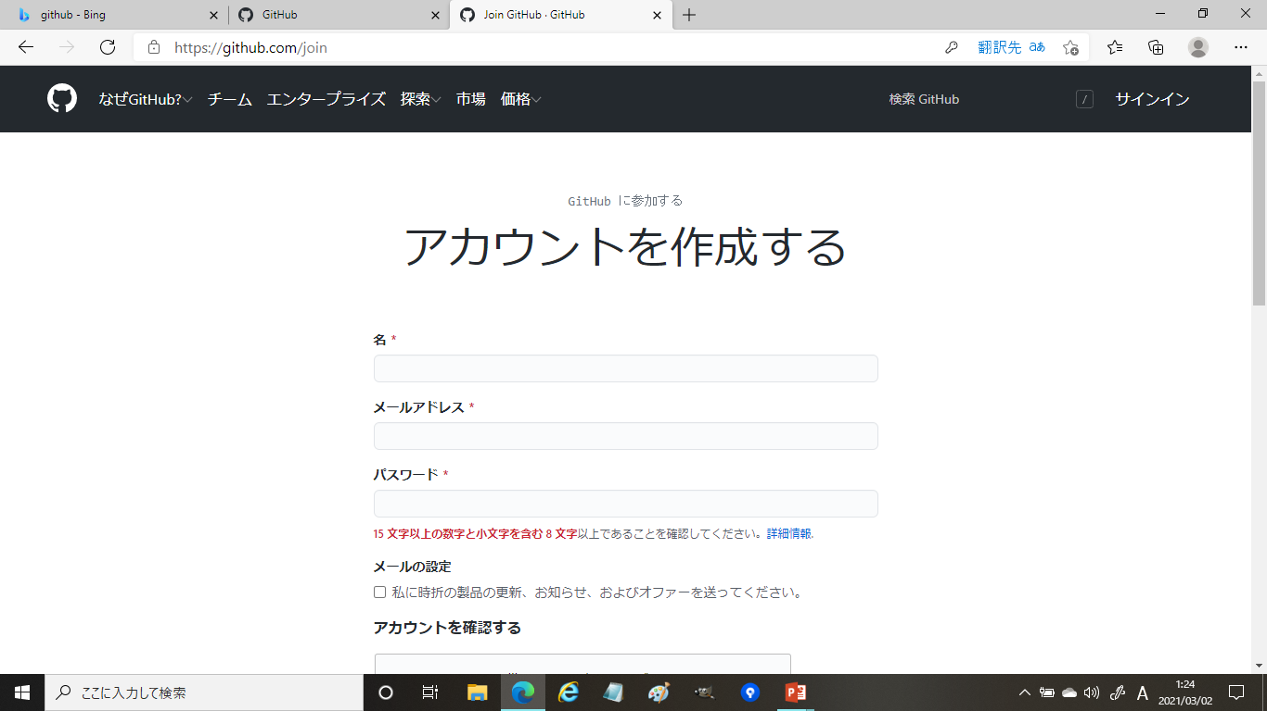
アカウント作成③
英語で見にくい場合
右クリックで日本語に翻訳しましょう

Slide 5
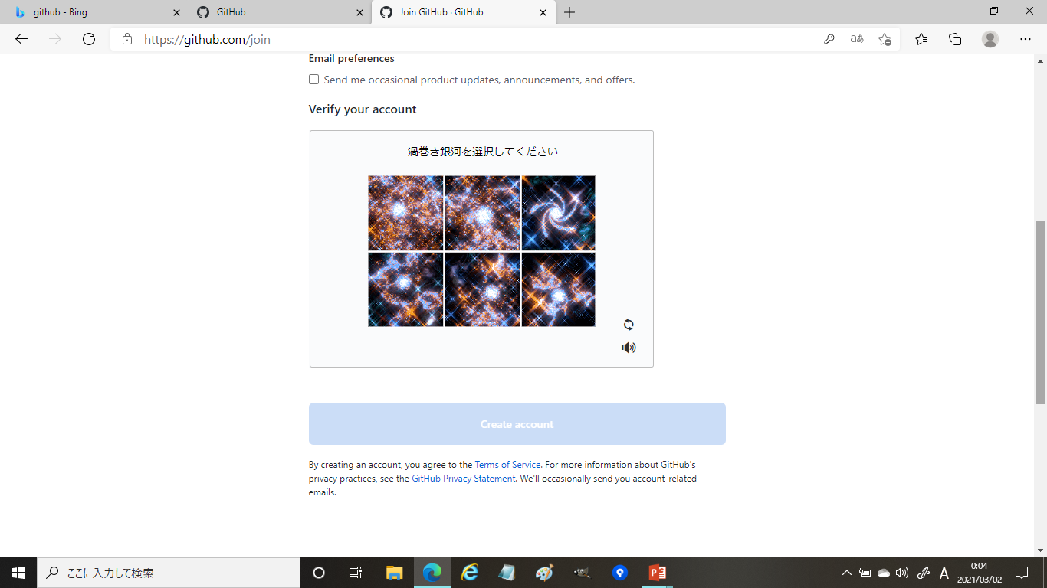
アカウント作成④
全て入力したあと青色のボタンを押すと次のページへ進みます。

Slide 6
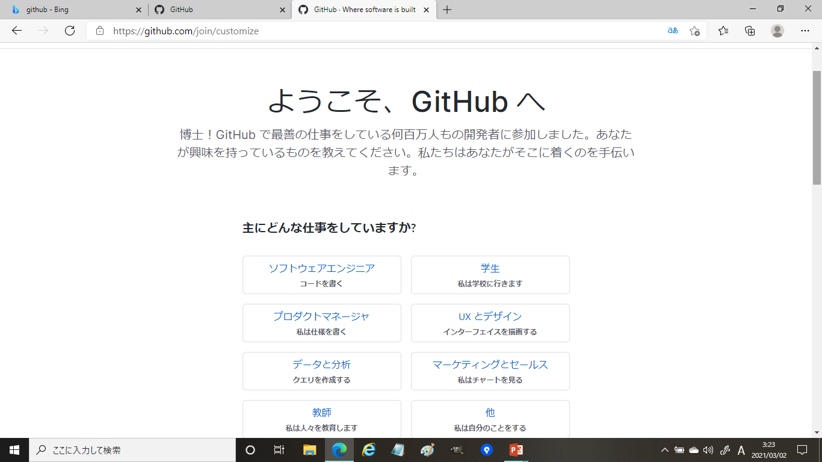
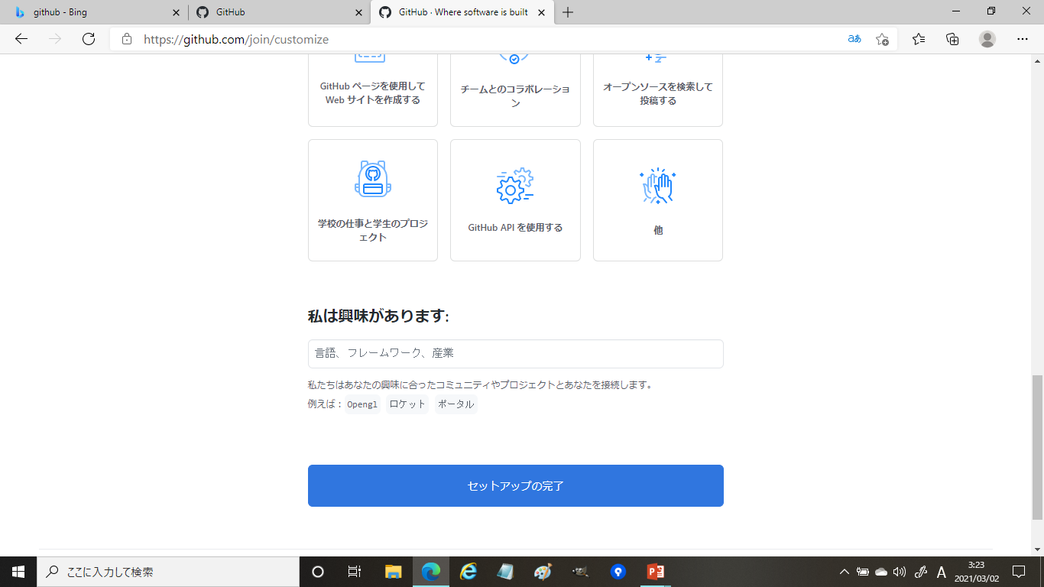
アカウント作成⑤
次のページではセットアップをします
Githubを使いやすくするために用途を聞いてきます（任意）
入力の後は一番下の青色のボタンを押すと最後のページに進みます。

Slide 7
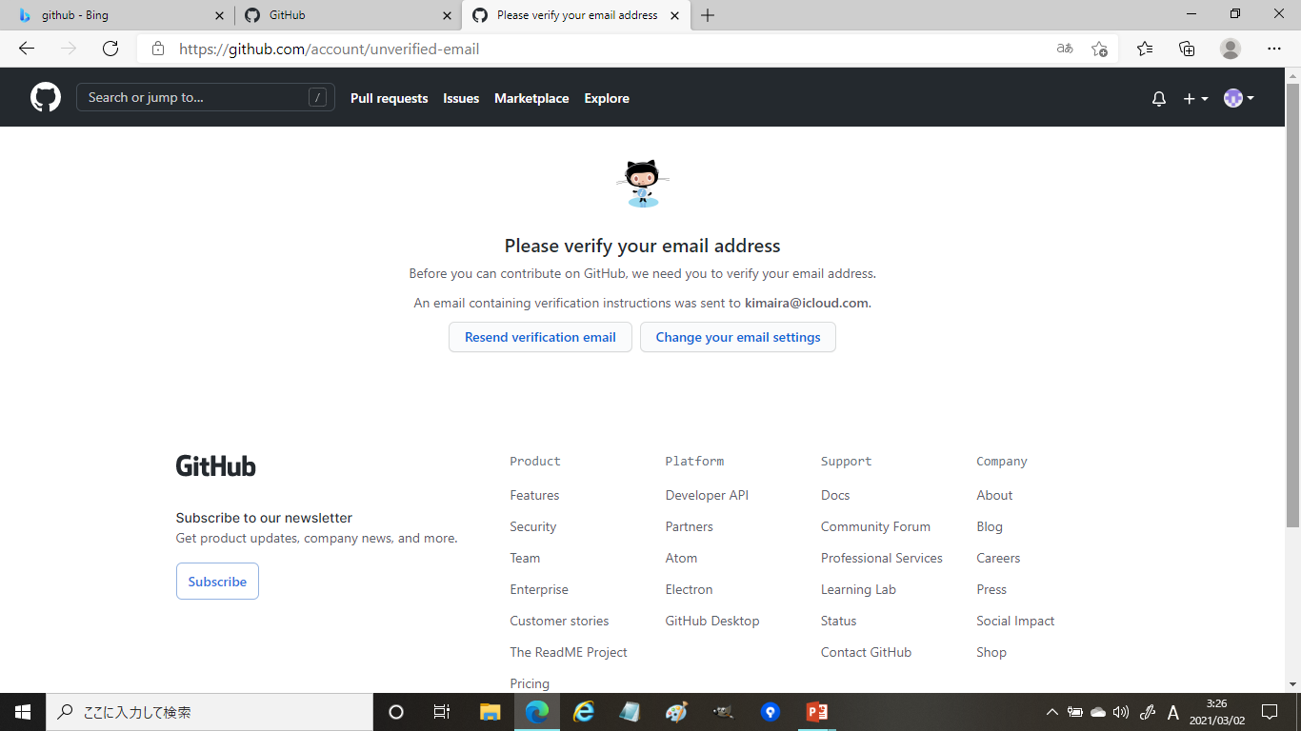
アカウント作成⑥
このページまでくればほぼ完了です。
後は登録したメールアドレスに確認用メールがくるのでそこに記載されているURLから最終確認をし、登録完了となります。

